Slide 1

Vitaklub: Filozófia & etika
2019. 11. 20. Meleg András

Slide 2
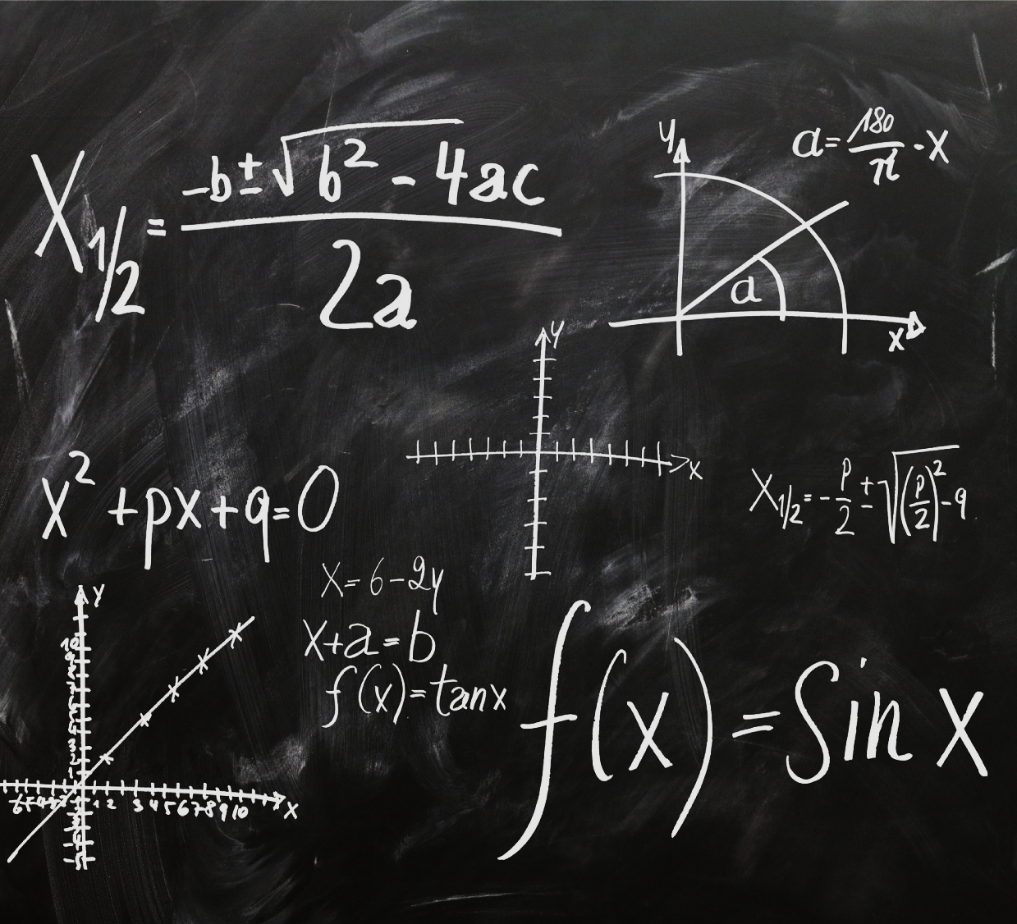

Vázlat
- Miért fontos? Hogy működik?
Hogyan fejlődjünk?
Alapelvek
Gyakorlás
Vita

Slide 3
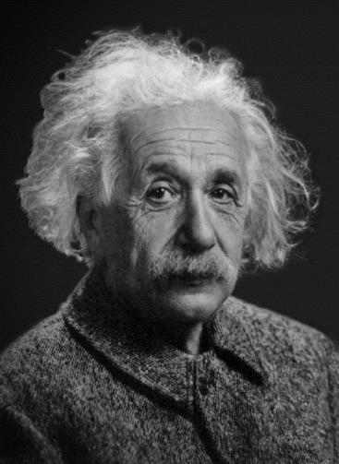
„If you can't explain it simply, you don't understand it well enough.”
Honnan szerezzünk filozófia ismereteket?
ELTEcon: Politikai filozófia, tudományfilozófia
E. Szabó László: tudományfilozófia
Szakkollégiumi órák
Olvassunk szépirodalmat!
Filozófiai tankönyv + szöveggyűjtemény (pl. Dörömbözi?)
Online kurzusok: főleg ha marxista filozófiáról van szó
Fazekas Mihály Gimnázium filozófiai műhelye

Slide 4
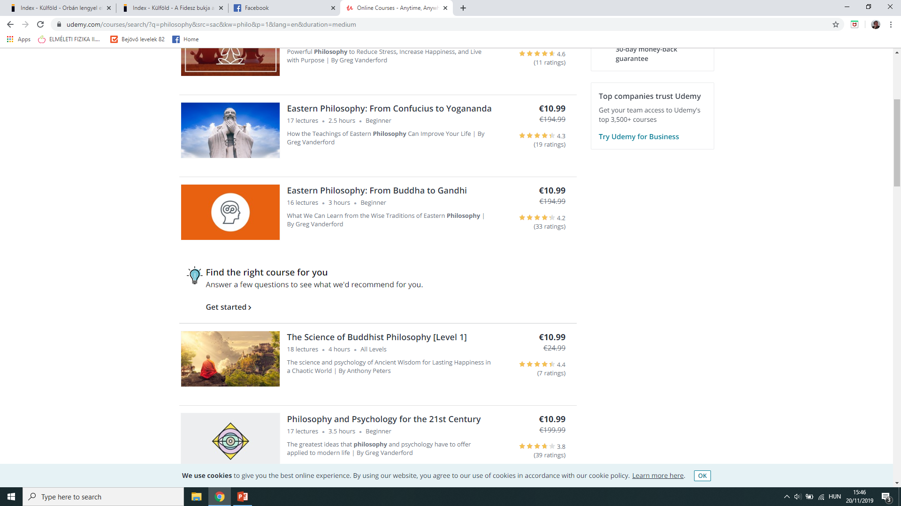

Slide 5
Filozófiai diáktalálkozó 2020

Slide 6
Támogató oldal
Ellenzéki oldal
A vita
„Spirit of motion” = az egyensúlyi helyzet

Slide 7
Miért nehéz a filozófiai téma?
Elvek, és nem praktikák!
Nem a „hogyan” a kérdés

Slide 8
Gyakori kérdések
Mi a létezés értelme? (egzisztencializmus → Nietzsce, Sartre, Jaspers
Mi a társadalmi fejlődés, a tudomány, a megismerés szerepe? → Karl Popper, Voltaire, Putnam, stb.
Mi a jó? (erkölcs & etika) → Kant, Platón
Milyen az igazságos társadalom? → John Stuart Mill, feministák, Marx, Rousseau
Hogyan neveljünk?
Mihez van joga az államnak?
Miről szól a társadalmi világrend?

Slide 9
Gyakorlás
Támogató oldal
Ellenzéki oldal
A vita
„Spirit of motion” = az egyensúlyi helyzet

Slide 10
gyakorlás
Álljatok 4 fős csoportokba, és találjátok meg a „fontos kérdéseket” ebben a három vitában:
1) A Ház ellenzi a halálbüntetést!
2) A Ház szerint a közoktatásban semmi sem lehet kötelező!
3) A Ház megbüntetné azokat, akik passzív résztvevői valamilyen formájú iskolai kirekesztésnek.

Slide 11
Gyakorlás – Bandi megoldásai (lehet más megoldás is)
Álljatok 4 fős csoportokba, és találjátok meg a „fontos kérdéseket” ebben a három vitában:
1) A Ház ellenzi a halálbüntetést!
2) A Ház szerint a közoktatásban semmi sem lehet kötelező!
3) A Ház megbüntetné azokat, akik passzív résztvevői valamilyen formájú iskolai kirekesztésnek.
1) elvehetjük-e mi mások életét – nem leszünk-e ugyanúgy embertelenek, illetve mit tehet meg egy állam?
2) kényszeríthetünk-e valakit a saját érdekében valamire, illetve mennyire legyen központosított a tanrend?
3) hol kezdődik az aktív cselekvés és a bűnrészesség határa, a tehetetlenség valódi cselekedet-e?
3) Szakirodalom: Asimov és a 3 törvény → mit tegyen egy robot?

Slide 12
gyakorlás
Találjatok ki motiont az alábbi témákhoz:
1) etikus-e hazudni a gyerekeinknek?
2) jó-e, ha megjavítjuk a múlt hibáit? Ki lehet-e javítani a múlt hibáit?
3) etikus-e tudatosan nem dönteni? Kiknek etikus nem dönteni?

Slide 13
Gyakorlás – Bandi megoldásai (lehet más megoldás is
Találjatok ki motiont az alábbi témákhoz:
1) etikus-e hazudni a gyerekeinknek?
2) jó-e, ha megjavítjuk a múlt hibáit? Ki lehet-e javítani a múlt hibáit?
3) etikus-e tudatosan nem dönteni? Kiknek etikus nem dönteni?
1) A Ház ellenzi a Mikulás / Jézuska mítoszt
2) Feltéve hogy a technológia létezik, a Ház használná az időgépét
3) A Ház kötelezővé tenné a részvételt a választásokon!

Slide 14
STOP! Motion!

Slide 15
A Ház szerint az érdek a szerelem elé való

Slide 16
A Ház támogatja a nacionalizmust!

Slide 17
A Ház szerint a jó szülő legfőbb vágya, hogy túlszárnyalják a gyermekei!

Slide 18
A Ház egy olyan világban élne szívesebben, ahol a társadalom nem hisz a halálon túli létezésben! „A halálon túli létezés” azt jelenti, hogy a számunkra ismert (klinikai) halál után létezik valami. Pl.: a) menny, pokol a kereszténységben b) reinkarnáció a buddhizmusban, c) alvilág a görög mitológiában.

